Slide 1
Active chatBot
건국대학교 전민규

Slide 2
박사님 요구사항
1. 노인에게 질문 던지기
2. 상황파악(IOT, 센서)
3. 챗봇이 스스로(active)
4. 메뉴기반 보다는 음성기반으로
5. photo alive 열심히 사용해보고 챗봇으로 어떻게 활용할지 생
각해보기(노인 말벗)
6. 구글 speech로 TTS,STT서비스
7. AI로 상황인식
8. 시간 내에 할 수 있는게 중요
9. AI, IOT, ChatBot 기존에 있는 것 찾아보고 +a로 api, 서버연동
공부

Slide 3
Idea 1. 챗봇을 이용한 건강check
나 아파… -> 어디가 아프신가요?
-’아픔＇을 의미하는 말뭉치(아프다, 아이고 허리야..등) 만들기
-관련된 말이 들어왔을 때 유사도를 계산하여 가장 유사도가 높은 말에 대응하는 대답을 해주기
-아픈 곳들 별로 병원을 나누고 위치 기반 api를 사용하여 근처 병원을 검색하여 줌(info chatting)

Slide 4
‘아픔’을 의미하는 말뭉치 (국립 국어원에서 데이터 추출)
아픈 부위별 병원 나누기
위치 기반 api + 근처 병원 검색해주는 방법 찾기

Slide 5
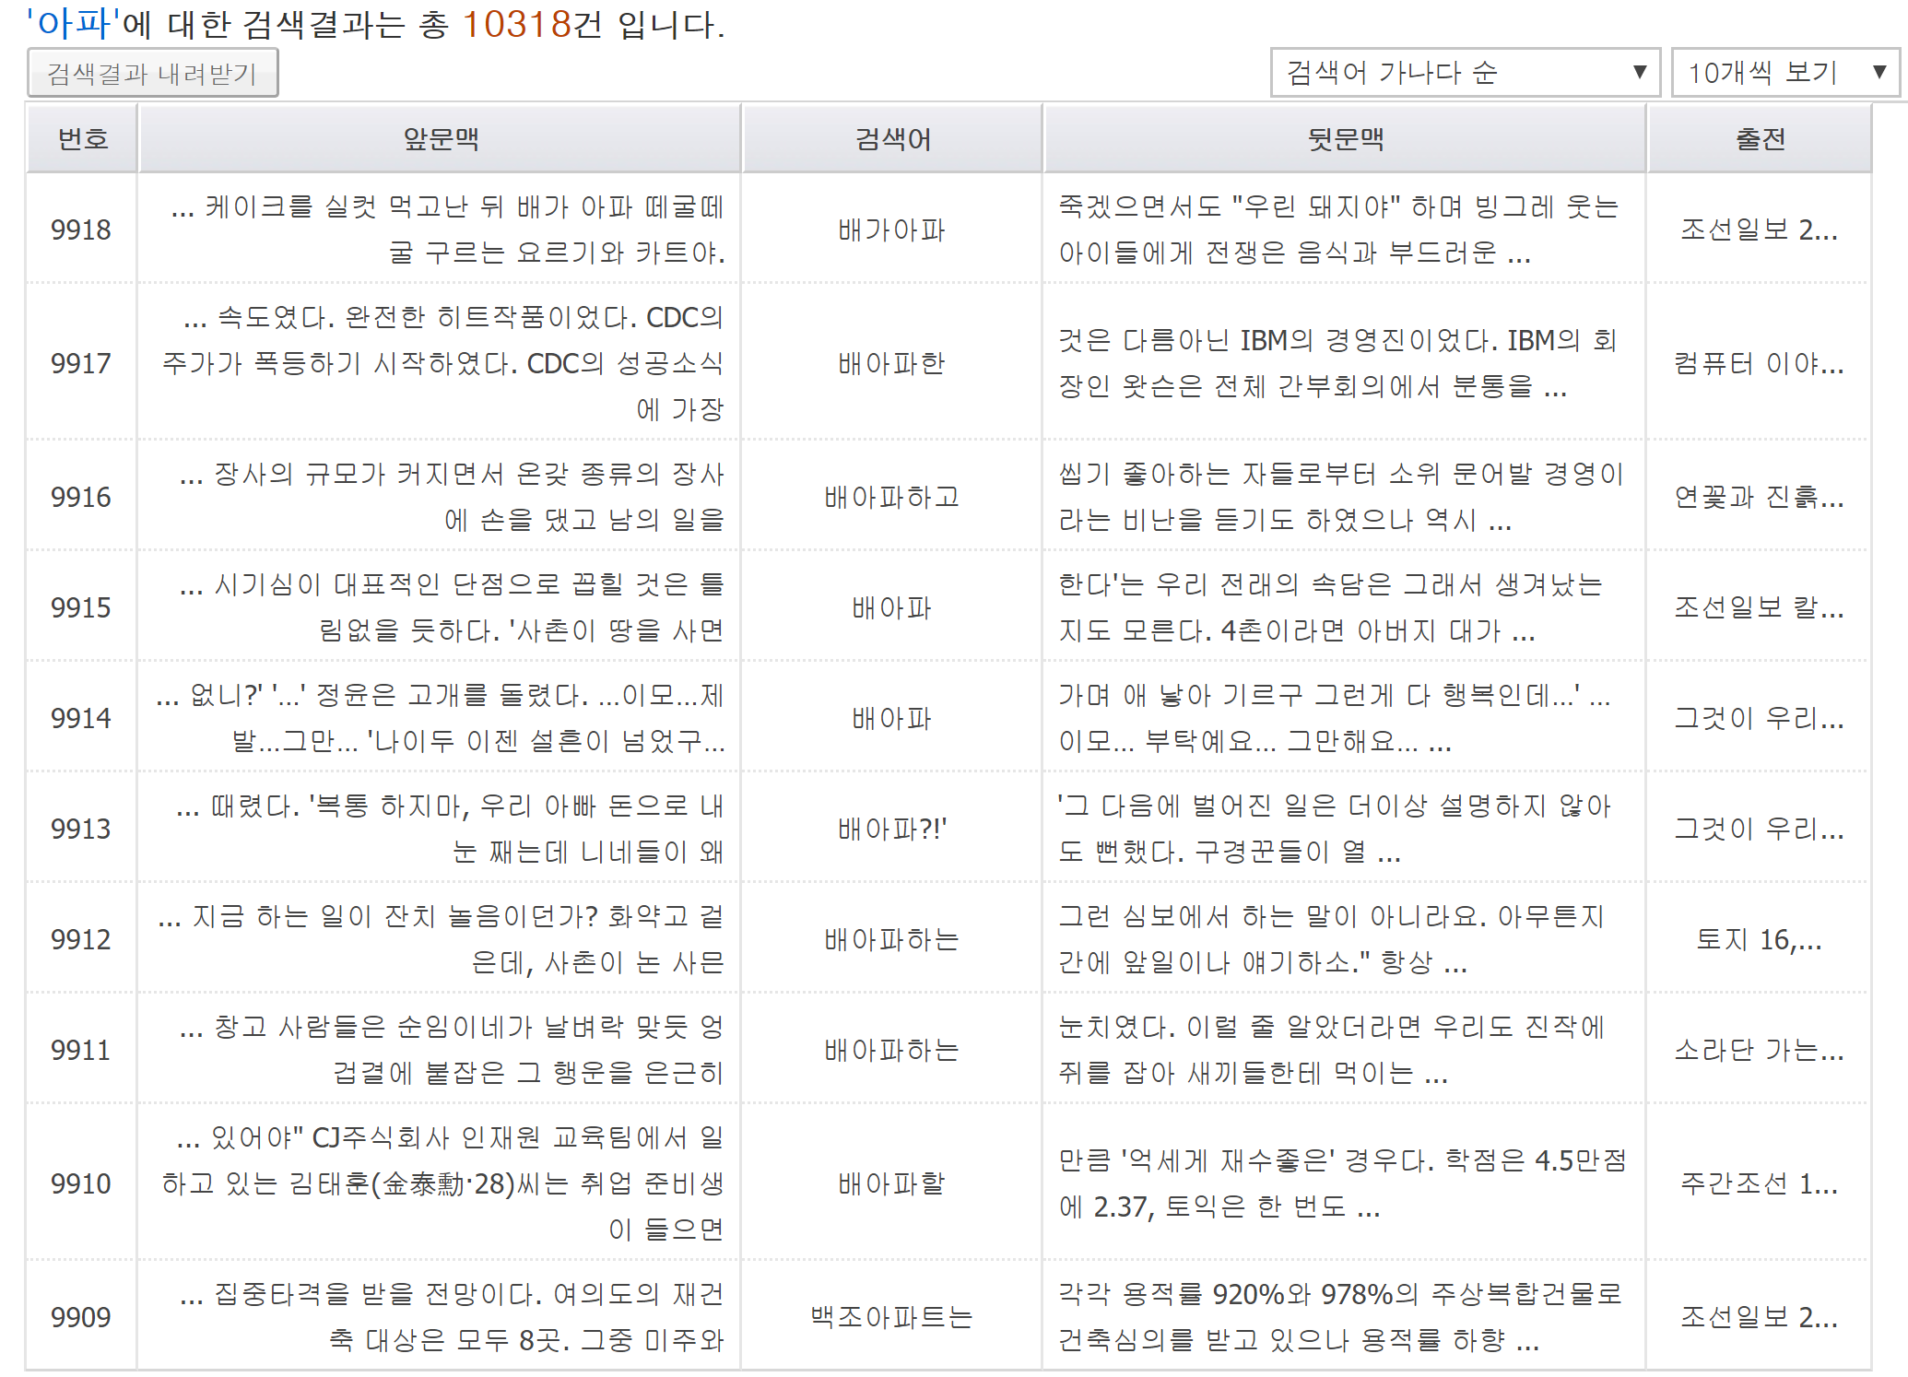
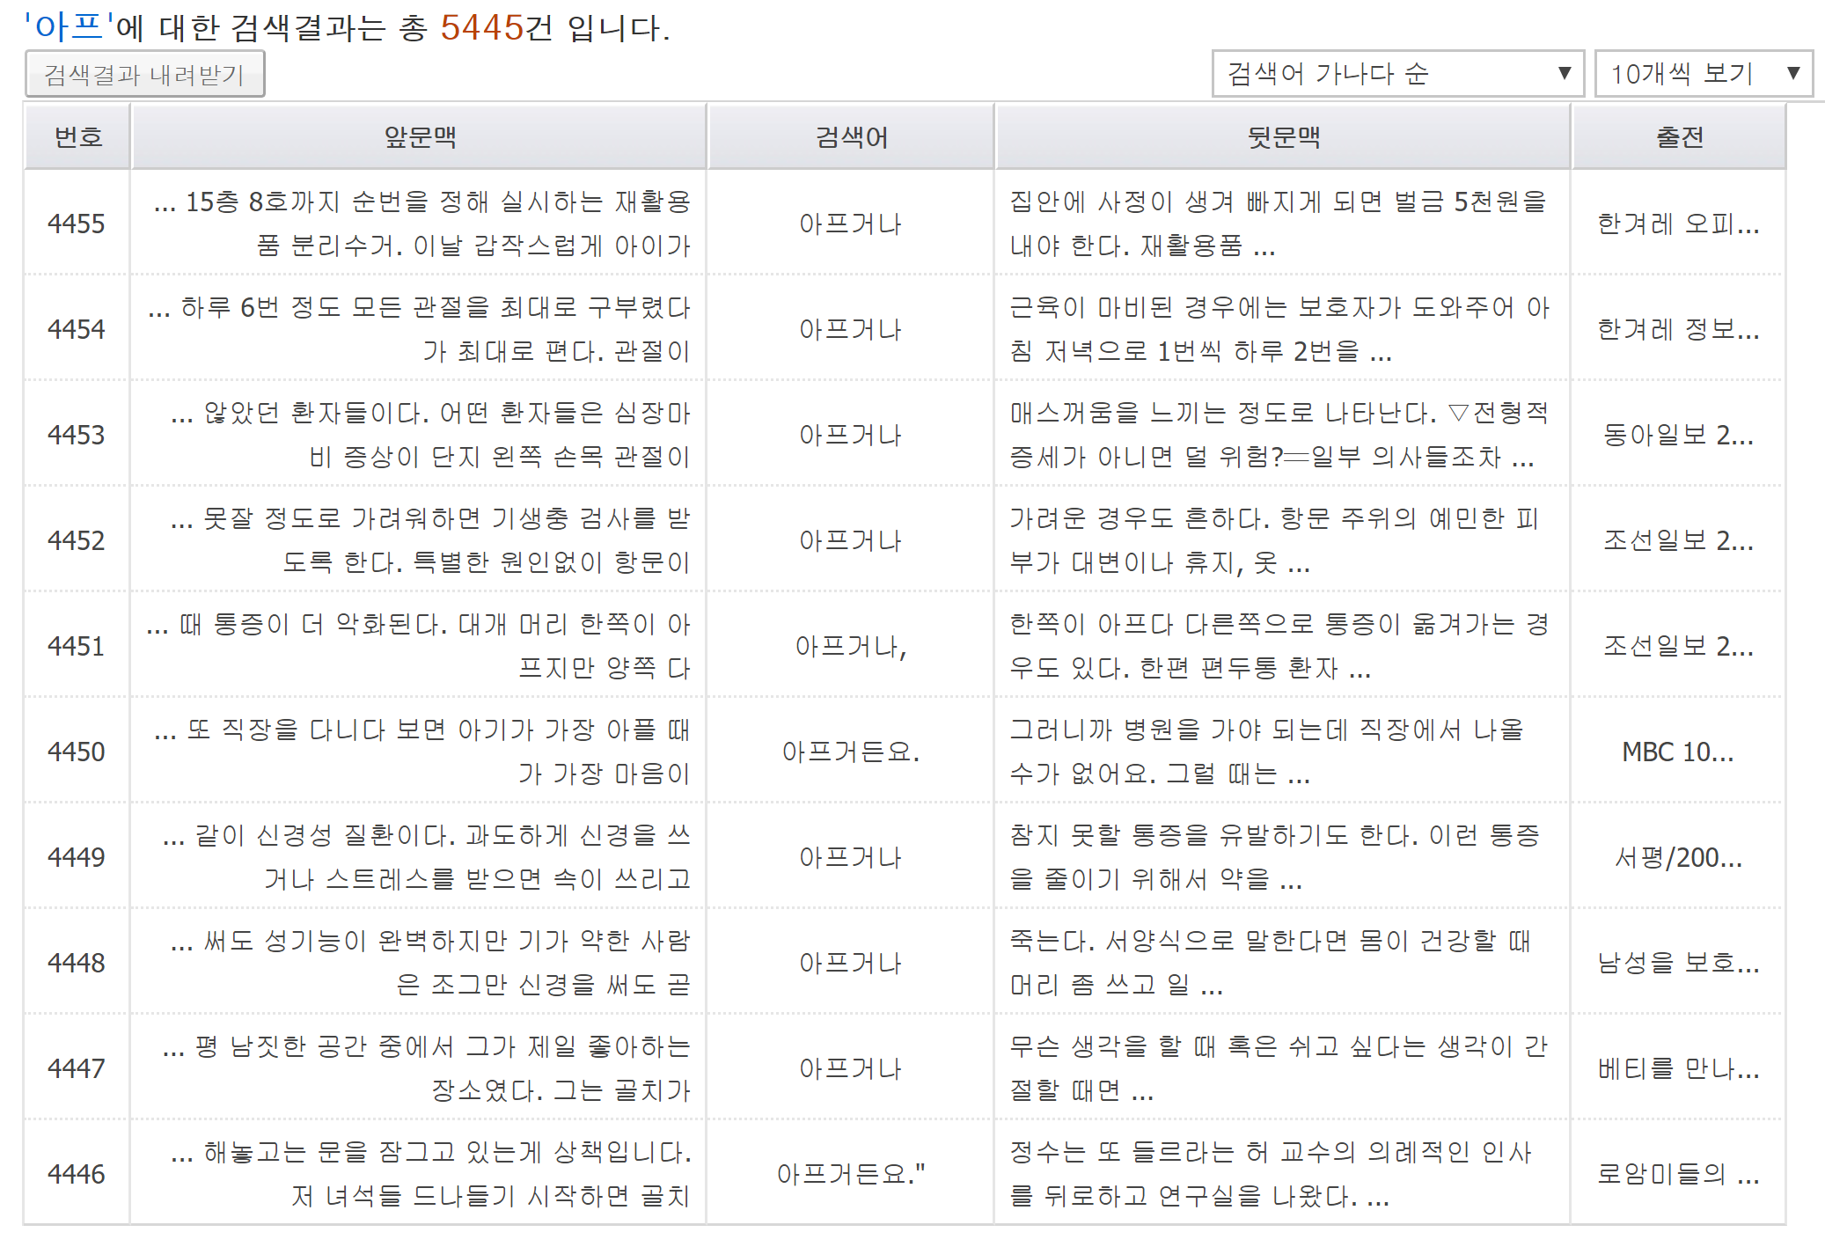
1. 아픔을 의미하는 말뭉치
아파, 아프, 아픈 등 ‘아프다＇와 관련된 단어를 국립국어원 사이트에서 긁어와서 아프리카, 아프가니스탄, 아프간, 아파트 등을 제거하고 사용할 예정

Slide 6
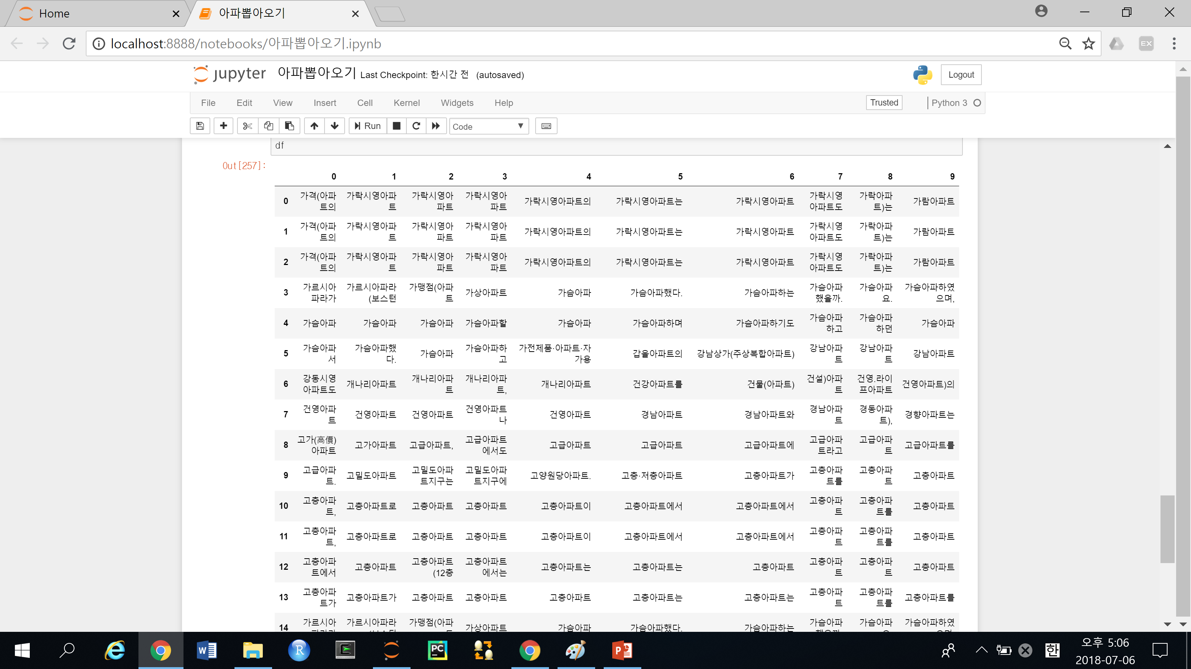

Slide 7
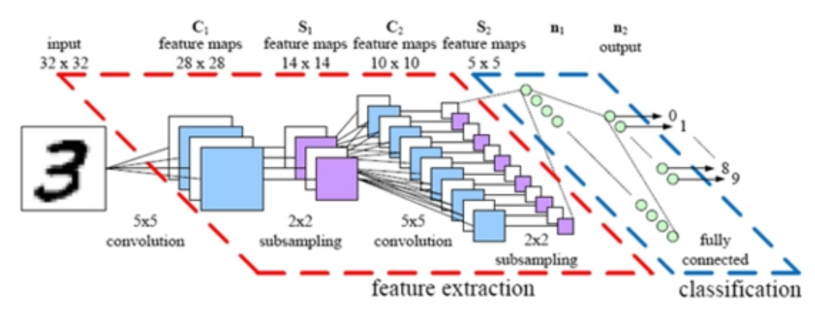
분류 1.
- ‘아픈＇뜻을 가진 단어를 분류해 내야 함
- 딥러닝의 CNN을 활용한 분류모델 활용
문장을 임베딩 시키는 것보다 원 형태 그대로 넣어 Feature 훼손을 방지
분류 2.
-나이브 베이즈 분류기,

Slide 8
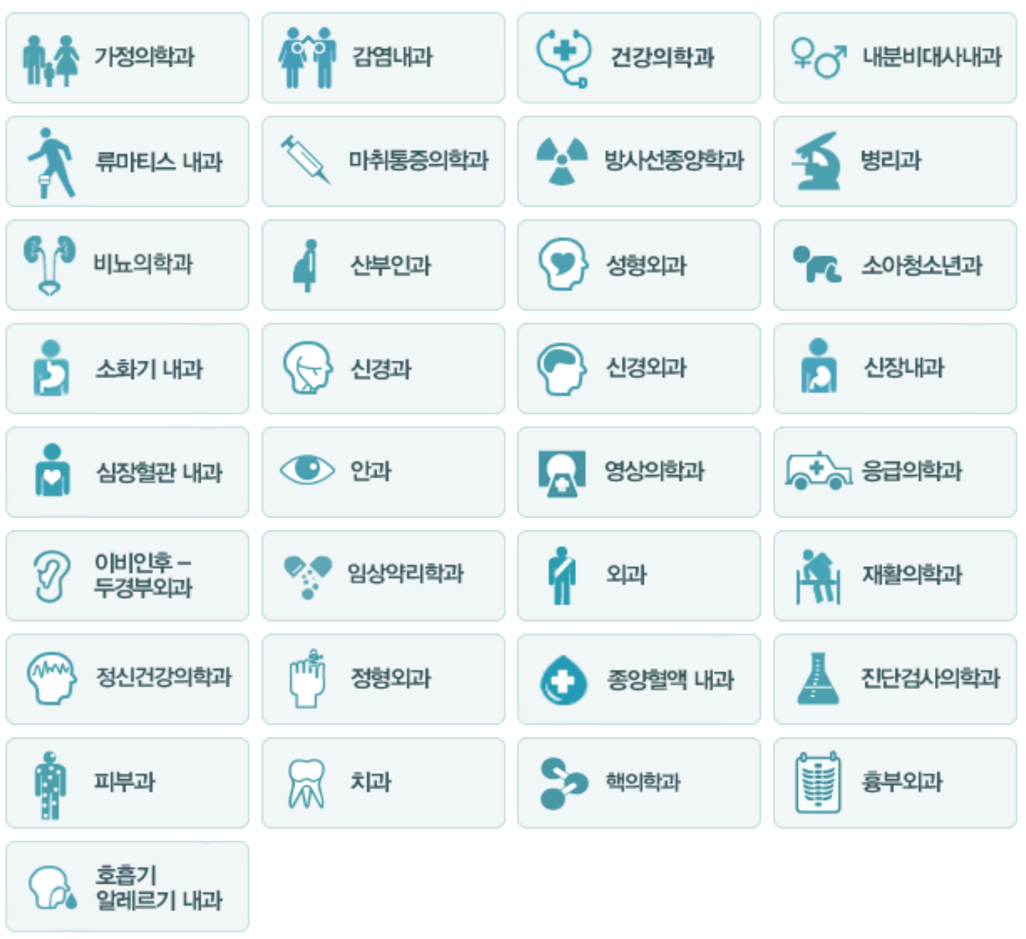
2. 아픈 부위별 병원 나누기(rule base)
가정의학과, 이비인후과, 정형외과, 피부과, 안과, 치과로 추리고 이외에 병원은 대학병원을 말해주는 방식
1. 내과
혈압, 두통, 소화기, 순환기, 감염, 알레르기
2. 이비인후과
콧물, 감기, 호흡기, 귀
3. 정형외과
-허리, 다리, 어깨, 팔, 목, 뼈
4. 피부과
-흉터, 두드러기, 아토피, 간지러워, 가려워, 화상
5. 안과
-눈, 침침, 백내장
6. 치과
-이, 잇몸..
-> 정형외과의 ‘목＇과 이비인후과의 ‘목＇을 어떻게 구분?
-> ‘이＇라는 단어를 잡을 수 있을 지

Slide 9
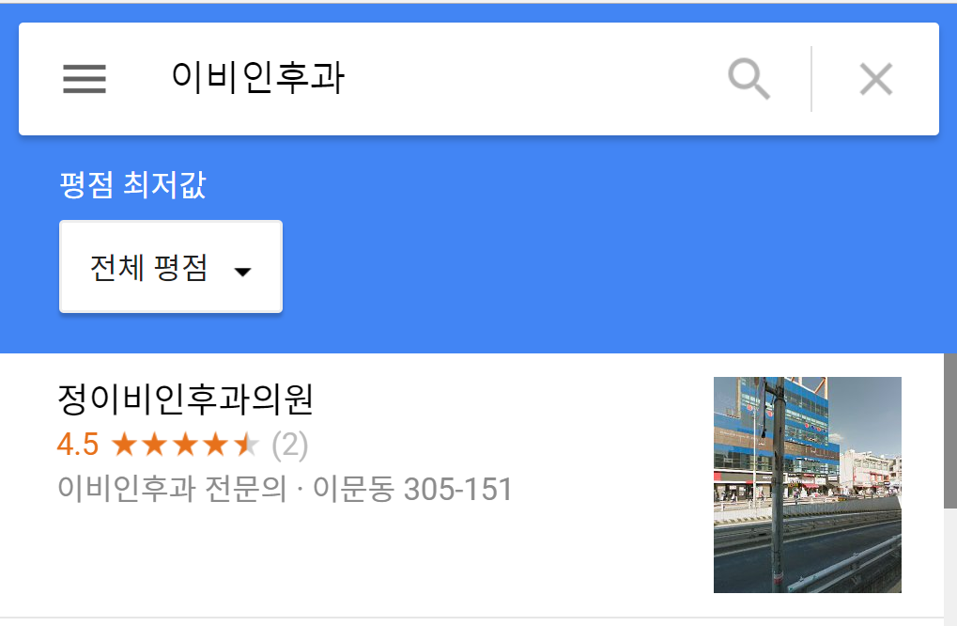
3. 위치 기반 api
구글 위치기반 api를 사용하여 병원을 검색하면 인근 병원을 검색하여줌
전화번호를 뽑아서 전화를 연결해주는 서비스 제공
지도 정보(MAP API)와 장소 정보(POI API)가 필요

Slide 10
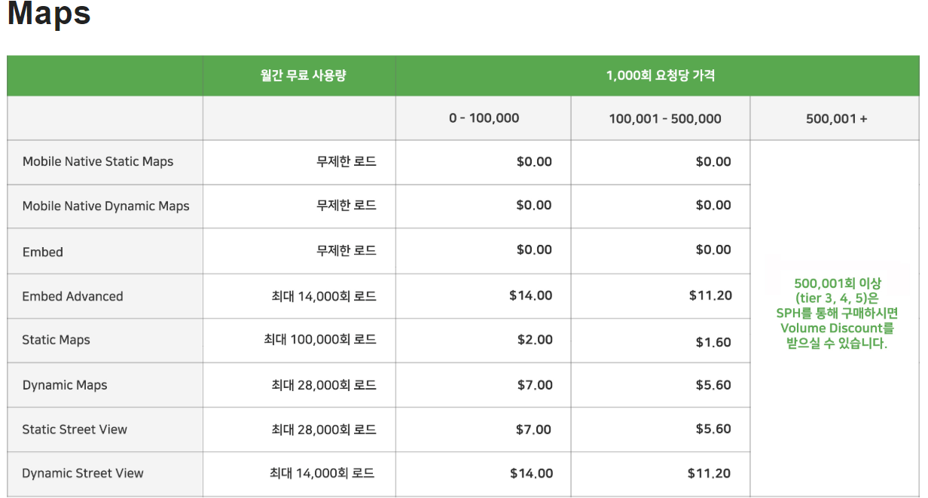
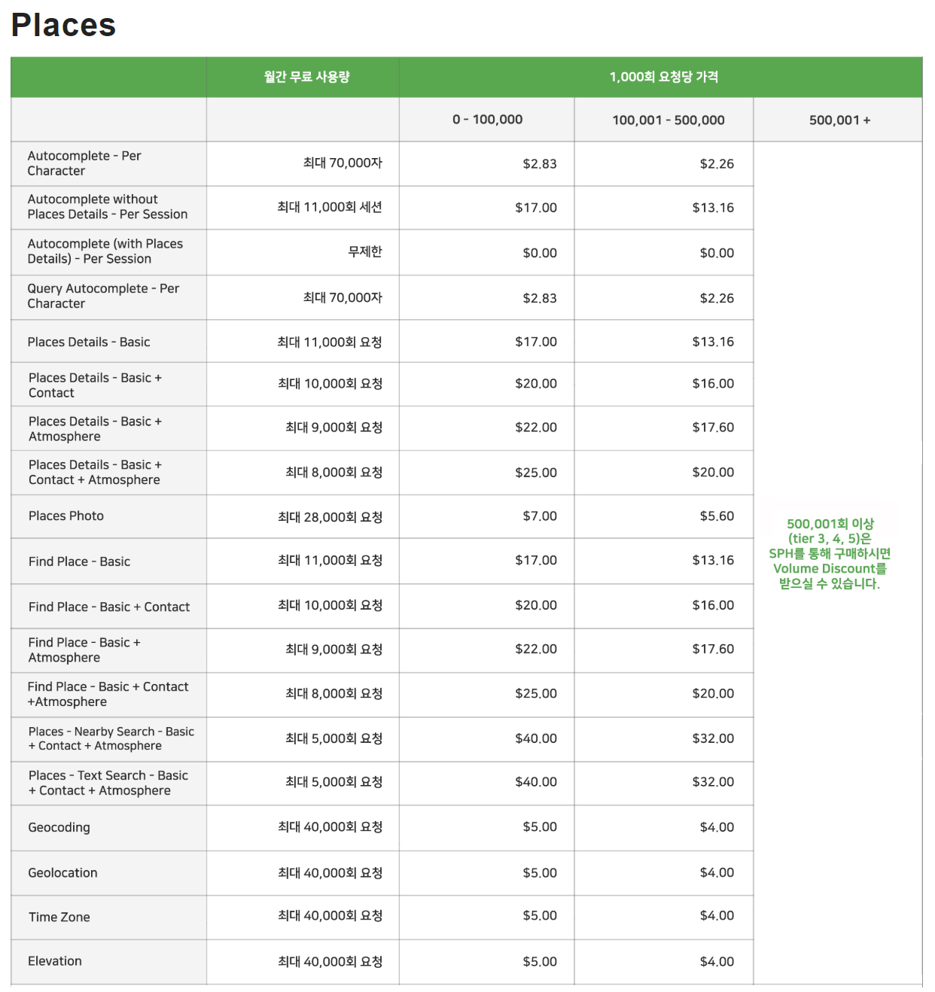

Slide 11
Idea1. Retrieval-Based
관련 정보를 방대한 text(DB나 관련 시스템)에서 답을 찾아서 제
공하는 지능형 검색 시스템
유사도 기반 검색 방법
-tf-idf 방법 등
대화쌍 DB구축
최대한 많이, 노인이라는 대상에 맞도록 구축
2. DB내에서 사용자의 발화와 가장 유사한 대화쌍 찾기

Slide 12
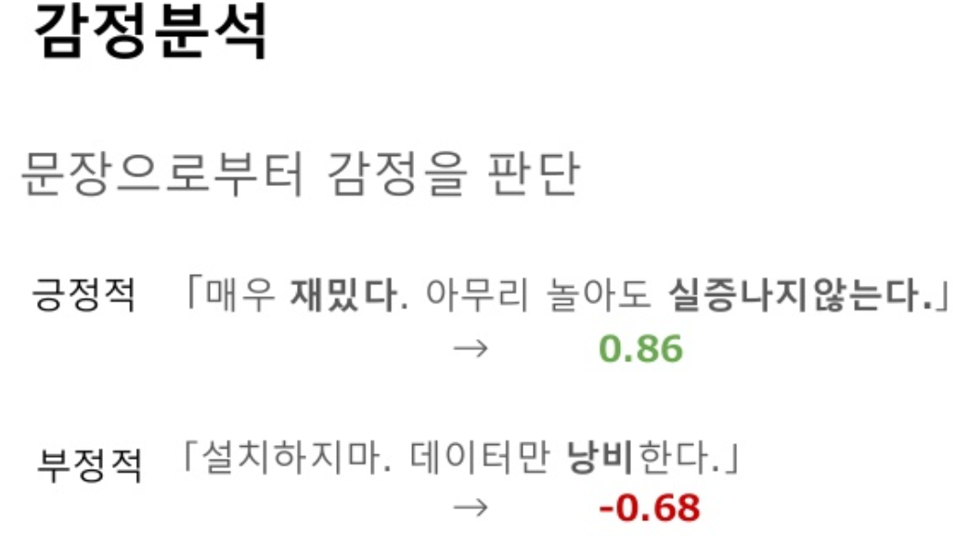
Idea 2. 노인의 감정분석
노인의 현재 감정상태를 말해보자
친숙하지 않은 로봇이 자신의 감정을 인식하고 공감하면 더 친근함을 느낄듯

Slide 13
기분을 긍정 vs 부정 class 2개로 만들자
-복잡하기 보단 단순하게 하여 성능을 높이는 방식
더 나아가 노인의 우울증을 감지하는 모델까지 도전해보기
위 두가지 아이디어(건강check, facebook 알림)에 비해 어려움
why? -> 미리 정답이 정해져서 저장해놓은 rule에 기반하여 대
답하는 것이 아니라 노인의 말에 따라 감정을 분석하여 내뱉는
말을 생성해내야함.

Slide 14
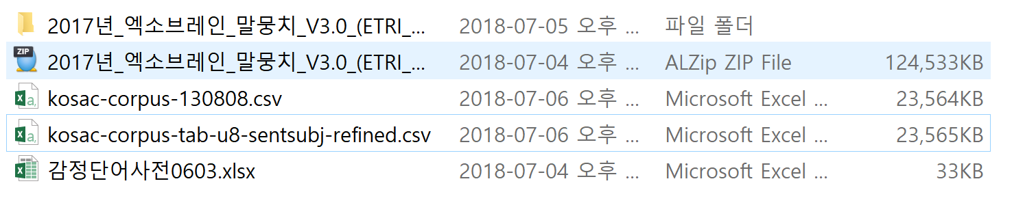
데이터
http://antispam.textcube.org/
http://aiopen.etri.re.kr/doc_language.php
http://www.openhangul.com/
https://www.etri.re.kr/kor/sub6/sub6_01020102.etri?departCode=104&departInfoCode=180
https://ithub.korean.go.kr/user/guide/corpus/guide1.do
https://ko.wikisource.org/wiki/%EC%9C%84%ED%82%A4%EB%AC%B8%ED%97%8C:%EB%8C%80%EB%AC%B8
https://www.data.go.kr/search/index.do

Slide 15
Idea 2. Deep learning
Disintegrator(형태소 분석)
- 한국어 문장 전체를 넣어서 단어와 각 형태소별로 나눠주는 konlpy나 komoran 등의 모델이 이미 존재
2. Deep learning model – Context Parser
Knowledge engine
현재 대화와 관련된 knowledge 찾기
Sentence generator의 입력으로 넣음
2) Emotion engine
-감정분석에 활용

Slide 16
3. Sentence generator
Grammar generator model
-쪼개진 단어들을 문법에 맞는 문장으로 조합
-> 감정 분석용으로 활용
-데이터 수집이 가장 중요
-모델에 대한 이해와 적절한 적용이 필요

Slide 17
음성 -> STT API를 활용하여 텍스트로 바꿈 -> 딥러닝 / 검색기반 text 생성 -> TTS API를 활용하여 음성으로 바꿈
챗봇 API를 활용하여 적용

Slide 18
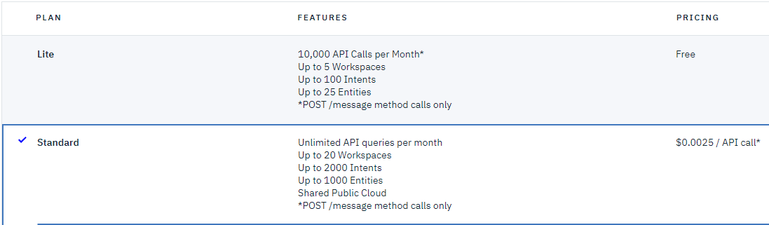
챗봇 api
Watson conversation(api)
-선택 이유 : 한국어 지원, 익숙한 파이썬 SDK제공, 복잡한 개발이 필요없음, 한정 범위 내에서 무료 서비스 제공, 사용법에 관한 자료가 많음
Intent와 entities의 개수 제한에 따라 Lite인지 Standard인지 나뉨

Slide 19
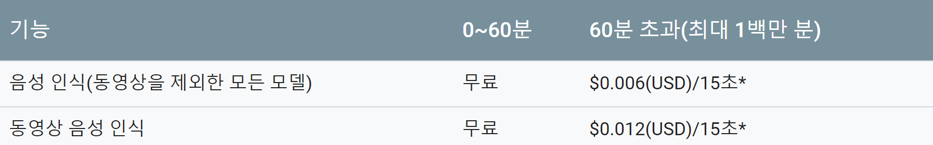
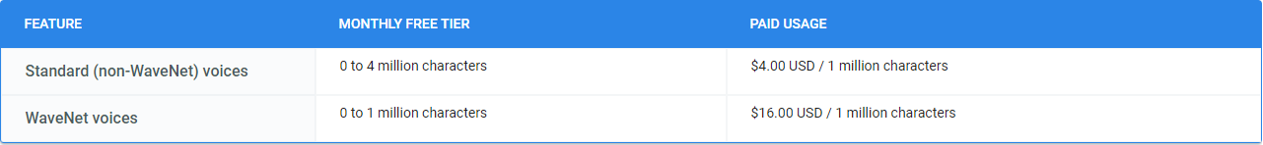
구글 speech api
-선택 이유 : 한국어 api 지원 , 좋은 성능, 널리 쓰임
구글 speech to text(STT) api 가격 , 월 단위로 책정
구글 text to speech(TTS) api 가격, 월 단위로 책정

